Slide 1
FKB CAMPUS · FIRMENKUNDENAKADEMIE · M04
Kreditrisikofrüherkennung
Warnsignale systematisch erkennen und professionell handeln
KOMPETENZFELD
KOMPETENZSTUFE
VERSION
K-01 Finanzanalyse & Kreditexpertise
Berater
v1.2
Benedikt Zoller Coaching · FKB Campus · 2026
Trainer-Präsentation

Slide 2
LERNZIELE · M04
Was Sie heute mitnehmen
▸ Die drei Kreditrisikoarten (Ausfall, Migration, Konzentration) benennen und Praxisbeispiele nennen
▸ Quantitative und qualitative Frühwarnindikatoren unterscheiden und konkreten Signalen zuordnen
▸ Die Ampel-Checkliste auf einen Praxisfall anwenden und den Kunden einer Risikoklasse zuordnen
▸ Kontokorrentbewegungen und Kennzahlenentwicklungen analysieren und das dominante Risikosignal sowie den Eskalationspfad identifizieren
Benedikt Zoller Coaching · FKB Campus · M04

Slide 3
M04 · INHALT
Kreditrisiko – Grundbegriffe und Bedeutung für den Berater
Die drei Kreditrisikoarten:
Benedikt Zoller Coaching · FKB Campus · M04

Slide 4
M04 · INHALT
Die vier Krisenphasen [Q-099]
Nicht jede rote Ampel hat dieselbe Dringlichkeit. Das Krisenphasen-Modell hilft einzuordnen, wie weit ein Unternehmen bereits in die Krise gerutscht ist:
→ Merksatz: Die Ampel-Checkliste zeigt, wo das Signal liegt. Die Krisenphase zeigt, wie dringend gehandelt werden muss.
Benedikt Zoller Coaching · FKB Campus · M04

Slide 5
M04 · INHALT
Frühwarnindikatoren – Quantitativ und Qualitativ
Frühwarnindikatoren lassen sich in zwei komplementäre Kategorien einteilen :
Quantitative Indikatoren (aus Jahresabschluss und BWA):
NFK = verzinsliches Fremdkapital abzüglich liquide Mittel
Qualitative Indikatoren (aus Kundengespräch und Marktbeobachtung):
→ Merksatz: Qualitative Signale gehen quantitativen häufig 6–12 Monate voraus . Wer nur auf Zahlen wartet, reagiert zu spät.
Benedikt Zoller Coaching · FKB Campus · M04

Slide 6
M04 · INHALT
Ampel-Checkliste: Gesamtbewertung Kreditrisiko
Anleitung: Bewerten Sie jeden Indikator mit Grün (0 Punkte), Gelb (1 Punkt) oder Rot (2 Punkte).
→ Einzel-Rot-Trigger: Bei Jahresabschluss-Verweigerung, laufendem Zinsverzug oder Kenntnis eines Insolvenzantrags → unabhängig vom Gesamtscore sofort eskalieren.
Benedikt Zoller Coaching · FKB Campus · M04

Slide 7
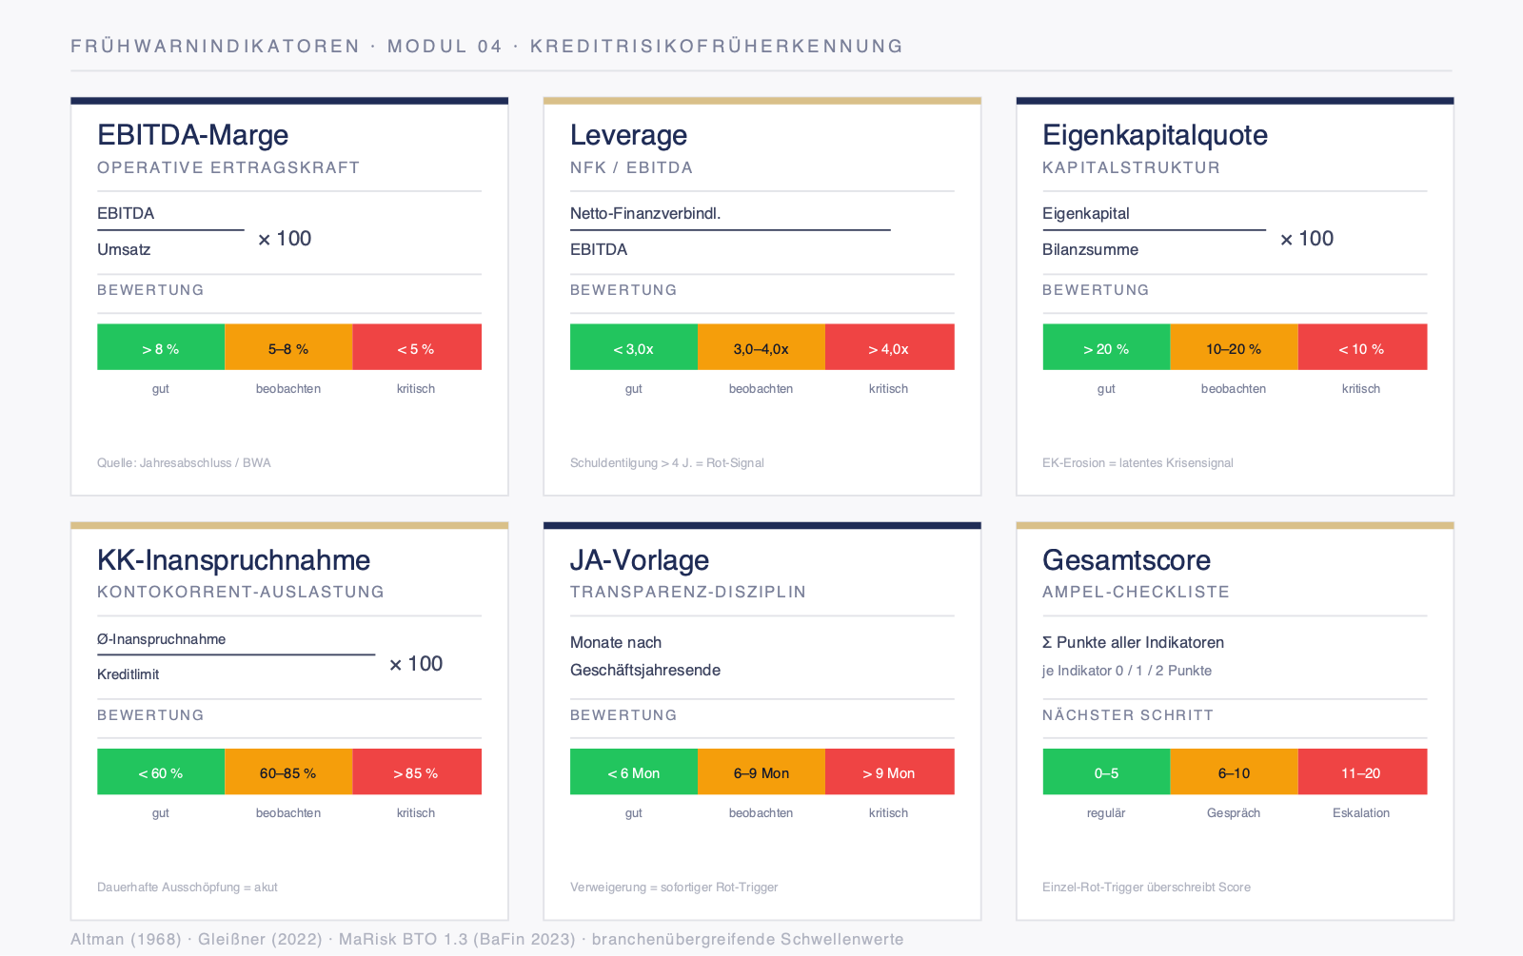
M04 · SCHAUBILD
Frühwarn-Ampelkarte
Benedikt Zoller Coaching · FKB Campus · M04
Schaubild

Slide 8
M04 · INHALT
Eskalationspfade – Wer handelt wann?
→ Dokumentation in agree: Jeder Gelb- oder Rot-Befund wird im Risikovermerk dokumentiert: Datum, Indikator, Bewertung, nächste Maßnahme, Verantwortlicher. Das ist Revisionspflicht .
Die folgende Karte verknüpft die erkannten Risikosignale direkt mit konkreten Handlungsschritten und zeigt, wann welche Maßnahme angemessen ist.
Benedikt Zoller Coaching · FKB Campus · M04

Slide 9
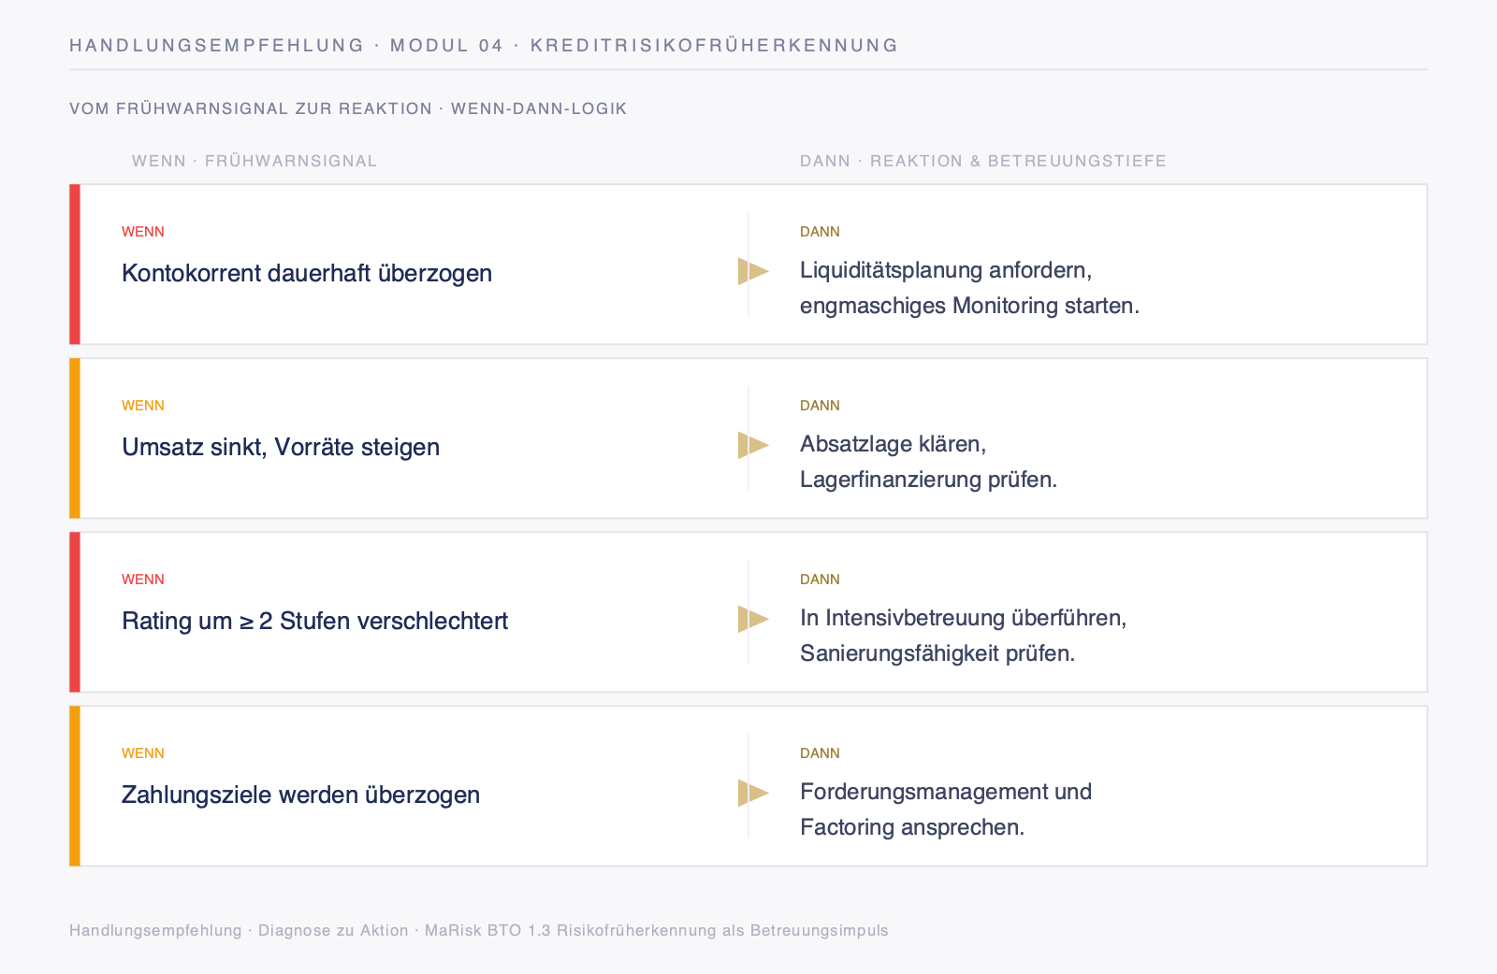
M04 · SCHAUBILD
Handlungsempfehlung Wenn-Dann
Benedikt Zoller Coaching · FKB Campus · M04
Schaubild

Slide 10
M04 · INHALT
Praxiscase: Renner Metallverarbeitung GmbH
Unternehmensprofil:
Finanzkennzahlen (letzte 3 Perioden):
Zusatzinformationen aus dem letzten Gespräch (vor 6 Wochen):
AMPEL-CHECKLISTE AUSFÜLLEN
Füllen Sie die Ampel-Checkliste für die Renner Metallverarbeitung GmbH (Berichtsjahr aktuell) vollständig aus.
Quantitative Indikatoren:
EBITDA-Marge: ______ % → Bewertung Q1: ______
Leverage (NFK/EBITDA): ______x → Bewertung Q2: ______
Eigenkapitalquote: ______ % → Bewertung Q3: ______
KK-Inanspruchnahme: ______ % → Bewertung Q4: ______
Jahresabschluss-Vorlage: ______ Monate nach JE → Bewertung Q5: ______
Teilpunktzahl quantitativ: ______ / 10
Benedikt Zoller Coaching · FKB Campus · M04

